Slide 1
Seminar 8
SQL

Slide 2
Hva er SQL
SQL står for Structured Query Language (SQL)
SQL det er standardspråket for databasehåndteringssystemer.
SQL lar deg få tilgang til og manipulere databaser
SQL - setninger brukes til å utføre oppgaver som å oppdatere data på en database, eller hente data fra en database.

Slide 3
Hva kan SQL gjøre?
kan utføre spørringer mot en database
kan hente data fra en database
kan sette inn poster i en database
kan oppdatere poster i en database
kan slette poster fra en database
kan lage nye databaser
kan opprette nye tabeller i en database

Slide 4
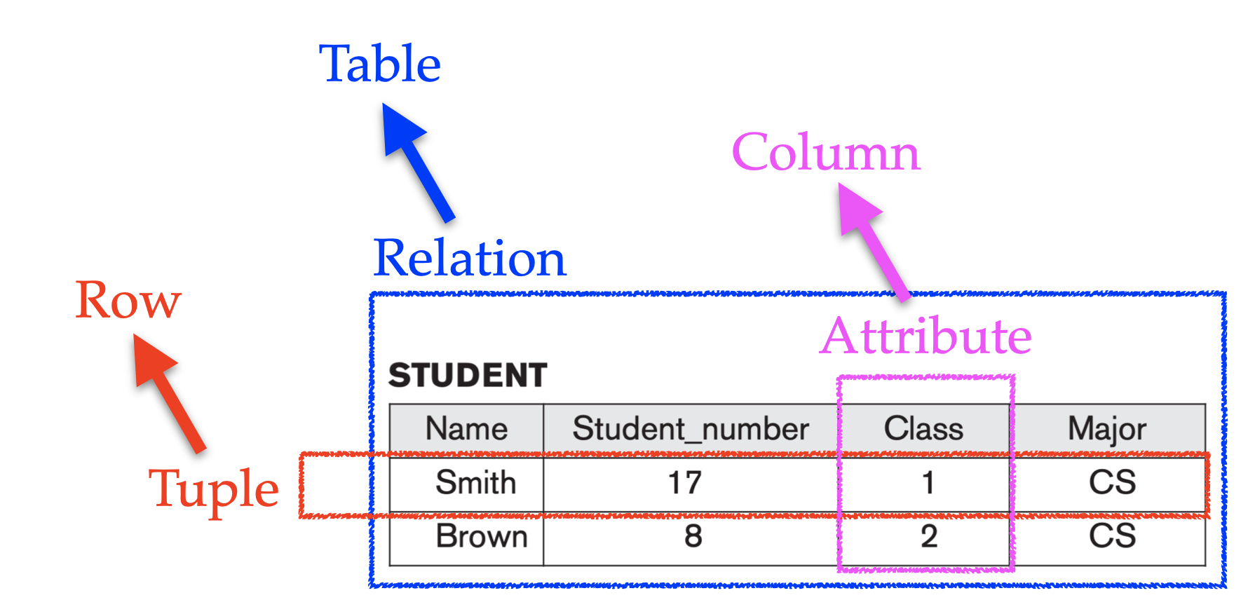
Syntax
SQL bruker begrepene tabell, rad og kolonne for relasjonsmodell betingelsene Relasjon, Tupel og Attributt.
Row = tupler
Column = attributter

Slide 5
SQL Kommandoer
SELECT - hente data fra en database
UPDATE - oppdatere data i en database
DELETE - slette data i en database
INSERT INTO - sette inn ny data inn i en database
CREATE DATABASE - lage en ny database
ALTER DATABASE - endre en database
CREATE TABLE - lage en ny tabell
ALTER TABLE - endre tabell
DROP TABLE - slette en tabell
CREATE INDEX - lage en ny index (search key)
DROP INDEX - slette en index

Slide 6
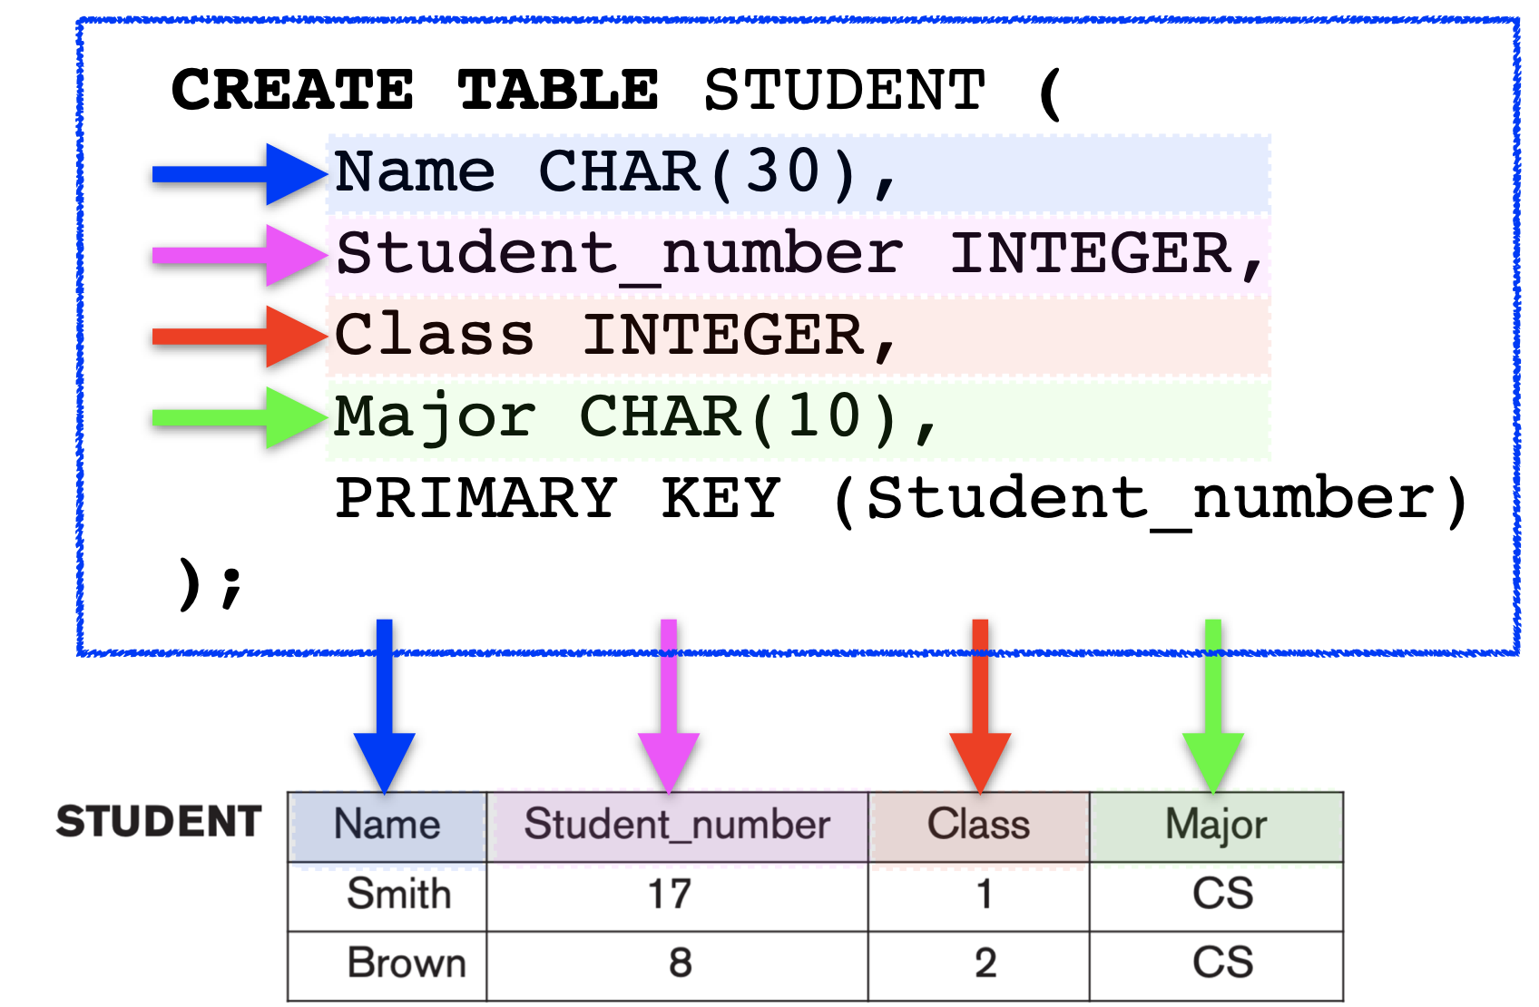
Eksempel: lage student tabell
CREATE TABLE er brukt for å skape en ny tabell
Man skriver deretter tabellnavn.
I parantesen () skriver man atributt datatypene
I dette tilfellet har vi Name, Student_Number
Class
Major

Slide 7
SQL Datatyper
Datatyper i SQL forteller noe om hvilke datatype attributten er og kravene dataen må har. Ulike datatype er
NUMERIC datatyper
INT : som sier at attributten hva ha tall (tall størrelse ikke nevnt)
FLOAT: som sier at attributten har data av typen desimaltall
STRING datatyper
CHAR : FIxed length datatype, forteller at attributten har en bestemt lenge av tegn. CHAR(n) hvor n er antall tegn (0 til 255).
VARCHAR: Varierende lengde representert med VARCHAR (n) hvor n er maks antall tegn (0 til 65535).

Slide 8
SQL Constraints
NOT NULL - Sikrer at en kolonne ikke kan ha en NULL-verdi (må ha en verdi)
UNIQUE - Sikrer at alle verdier i en kolonne er forskjellige
PRIMARY KEY - En kombinasjon av en NOT NULL og UNIQUE. Unikt identifiserer hver rad i en tabell
FOREIGN KEY - Forhindrer handlinger som ødelegger koblinger mellom tabeller
CHECK - Sikrer at verdiene i en kolonne tilfredsstiller en bestemt betingelse

Slide 9
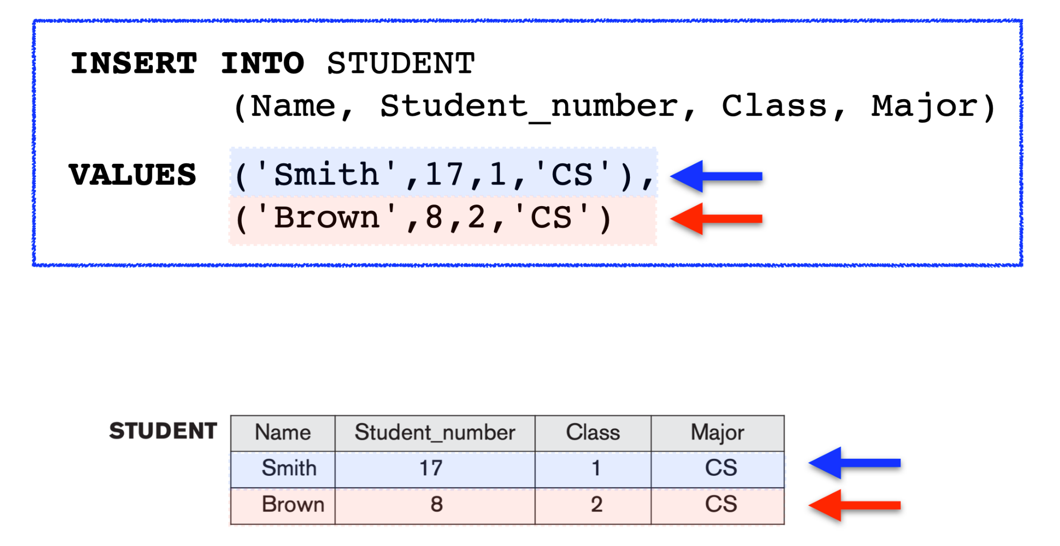
Eksempel: INSERT data inn i Student tabellen

Slide 10
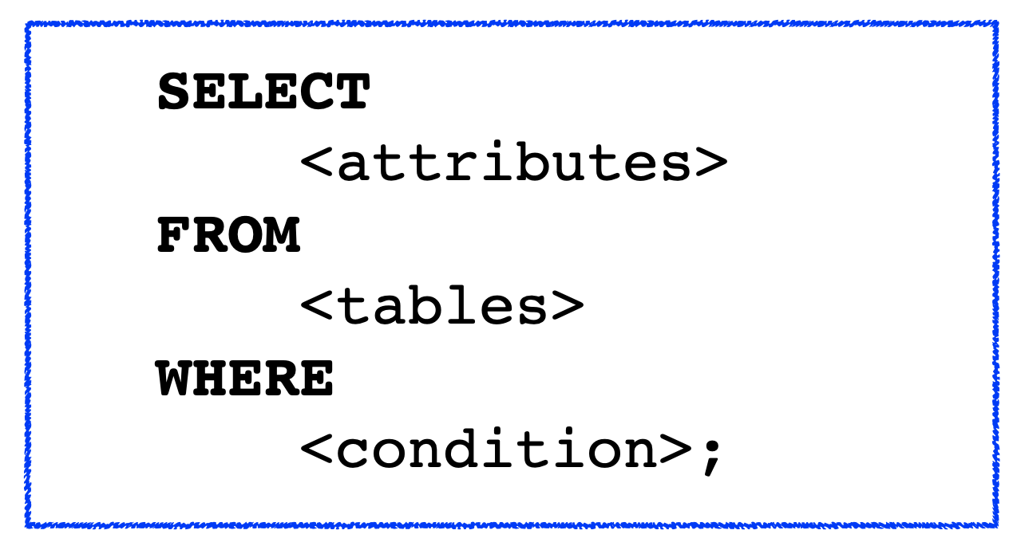
SELECT metoden
SELECT -setningen er å hente data fra en database. Returnerte data lagres i en resultattabell (resultatsett).
Hvis vi skulle hentet all data fra student
tabellen, kunne vi ha skrevet
SELECT *
FROM Student
* betyr alt
Hvis vi ville hentet kun navn, ville spørringen blitt
SELECT Name
From Student

Slide 11
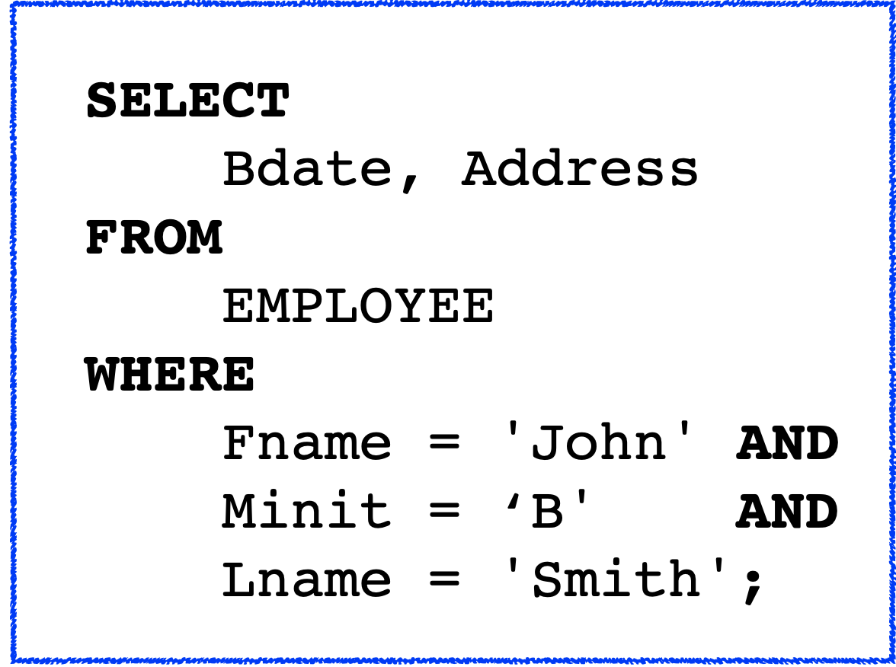
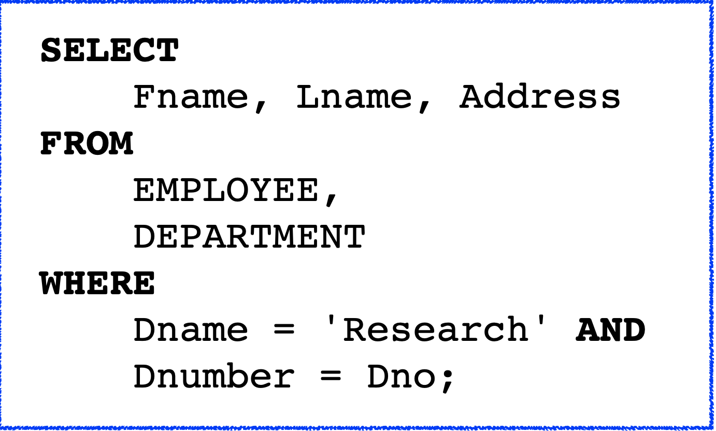
SELECT metoden med WHERE
WHERE er klausul brukes til å filtrere poster.
Den brukes til å trekke ut bare de postene som oppfyller en spesifisert betingelse.
Eksempler med WHERE

Slide 12
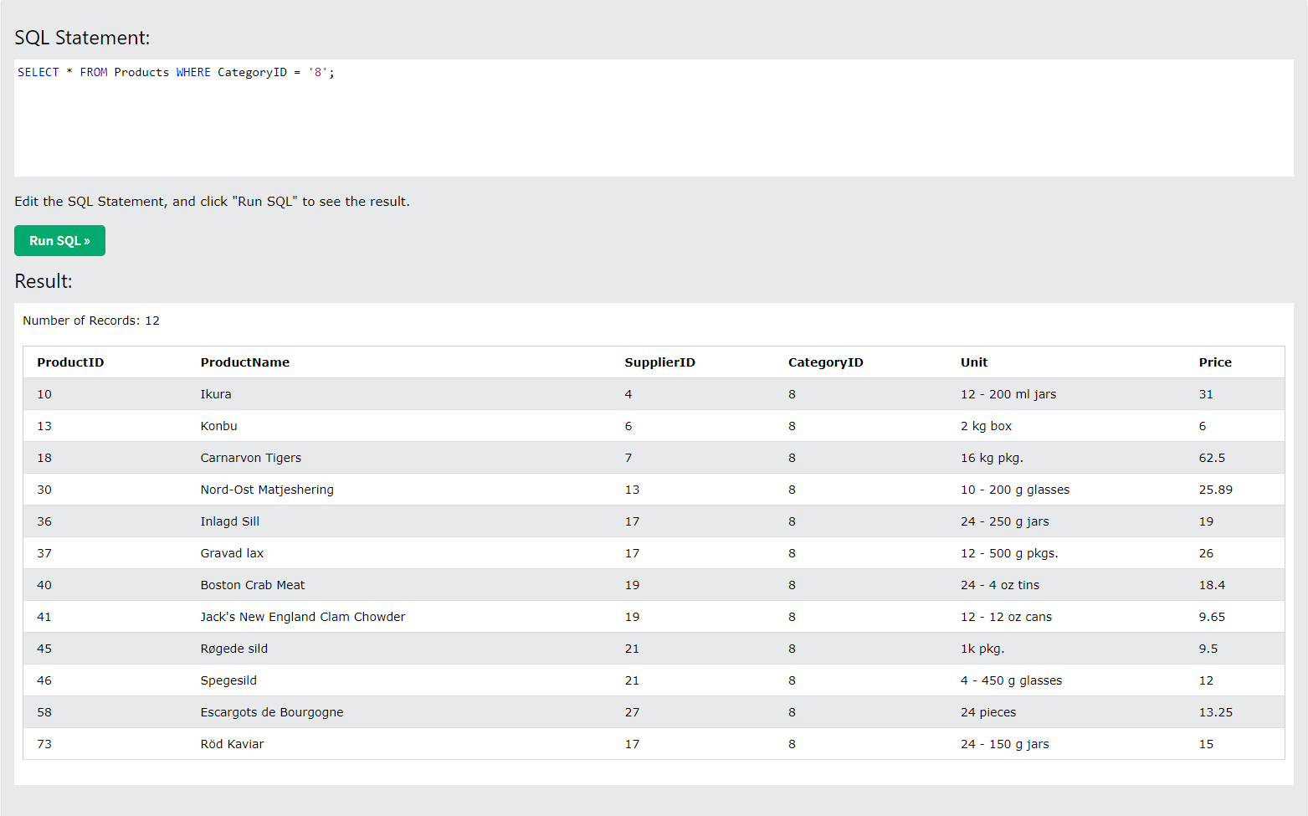
Eksempel query fra w3 databasen
Databasen med tilhørende tables eksisterer allerede, og den er populated med data fra før. Alt vi trenger å gjøre er å skrive en spørring for å hente ut data.
Her er et eksempel hvor vi henter ut alle produkter hvor category id verdien er 8.

Slide 13
Nyttige lenker
https://www.w3schools.com/sql/default.asp

